Slide 1

第五章 树和二叉树

Slide 2

本章内容
1
树和二叉树的定义
2
案例引入
3
树和二叉树的抽象数据类型定义
4
二叉树的性质和存储结构
5
遍历二叉树和线索二叉树
6
树和森林
7
哈夫曼树及其应用
8
案例分析与实现

Slide 3
本章目标
01
掌握二叉树的基本概念、性质和存储结构
熟练掌握二叉树的前、中、后序遍历方法
了解线索化二叉树的思想
掌握：森林与二叉树的转换，树的遍历方法
熟练掌握：哈夫曼树的实现方法、构造哈夫曼编码的方法
OPTION
02
OPTION
03
OPTION
04
OPTION
05
OPTION

Slide 4
本章内容
1
树和二叉树的定义
2
案例引入
3
树和二叉树的抽象数据类型定义
4
二叉树的性质和存储结构
5
遍历二叉树和线索二叉树
6
树和森林
7
哈夫曼树及其应用
8
案例分析与实现

Slide 5
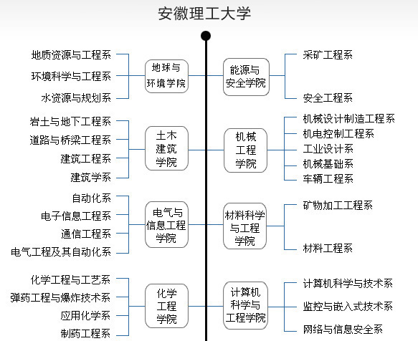
5.1 树和二叉树的定义
“树”型结构
单位行政机构的组织关系
计算机的文件系统
//人工智能，游戏中怪物思考
if(玩家能力<100) state=嘲笑,单挑; else if(玩家能力<200) state=单挑; else if(玩家能力<300) state=嗜血魔法; else if(玩家能力<400) state=呼唤同伴; else state=逃跑;

Slide 6
5.1 树和二叉树的定义
树(Tree)的定义
树是n（n≥0）个结点的有限集合，当集合为空时称为空树，否则它满足如下两个条件：
有且仅有一个特定的称为根(Root)的结点；
当n>1时，其余的结点可分为m(m>=0)个互不相交的子集T₁,T₂…T_{m} ，其中每个子集又是一棵树，并称其为子树(SubTree)。每棵子树的根结点有且仅有一个直接前驱，但可以有0个或多个直接后继。

Slide 7
5.1 树和二叉树的定义
Ø
A
(a)空树
(b)仅含有根结点的树
根
T2={C, G}
子树T1=
{B, E, F, K, L}
根
A
T3={D, H, I, J, M}
B
C
D
E
F
G
H
I
J
K
L
M
(c) 含有多个结点的树

Slide 8
5.1 树和二叉树的定义
A
B
C
D
F
G
H
I
J
M
树的逻辑结构特点
树中只有根结点没有前趋
除根外，其余结点都有且仅一个前趋
树的结点，可以有零个或多个后继
除根外的其他结点，都存在唯一一条从根到该结点的路径

Slide 9
5.1 树和二叉树的定义
A
A
B
K
I
E
D
J
E
L
J
B
K
H
L
F
M
F
C
C
A
G
G
B
C
D
D
H
E
F
G
H
I
J
M
I
K
L
M
A ( B(E(K, L), F), C(G), D(H(M), I, J) )
根
T₁
T₂
T₃
树的表示
嵌套集合表示法
广义表表示法
凹入法表示法

Slide 10
5.1 树和二叉树的定义--基本术语
基本术语
结点：指树中的一个数据元素。
度：一个结点包含子树的数目。树中结点度的最大值称为树的度。
叶子：度为0的结点。
孩子结点：若结点X有子树，则子树的根为X的孩子。
双亲结点：若结点X有孩子Y，则X为Y的双亲。
祖先结点：从根结点到该结点所经过分枝上的所有结点。
子孙结点：某一结点的孩子及孩子的孩子都为该结点子孙
兄弟结点：具有同一个双亲的结点。
堂兄弟：双亲在同一层的结点。

Slide 11
5.1 树和二叉树的定义--基本术语
基本术语
分支结点：除叶子结点外的所有结点
层数：根结点的层数为1，其它结点的层数为从根结点到该结点所经过的分支数目再加1
树的深度(高度) ：树中叶子结点所在的最大层次
有序树：若一棵树中所有子树从左到右的排序是有顺序的，不能颠倒次序
无序树：棵树中所有子树的次序无关紧要

Slide 12
5.1 树和二叉树的定义--基本术语
结点A的度：3
结点B的度：2
结点M的度：0
叶子：K，L，F，G，M，I，J
结点A的孩子：B，C，D
结点B的孩子：E，F
A
树的度：3
B
C
D
结点I的双亲：D
结点L的双亲：E
E
F
G
H
I
J
K
L
M
结点B，C，D为兄弟
结点K，L为兄弟
结点A的层次：1
结点M的层次：4
结点F，G互为堂兄弟
结点A是结点F，M的祖先
树的深度：4

Slide 13
5.1 树和二叉树的定义--基本术语
A
B
C
D
E
F
G
H
I
J
K
L
M
从根到某结点经过的分支和结点构成：孩子结点、双亲结点、兄弟结点、堂兄弟、祖先结点和子孙结点

Slide 14
5.1 树和二叉树的定义
线性结构和树的区别
无前驱
线性结构：第一个数据元素
树：根结点
无后继
线性结构：最后一个数据元素
树：叶子结点无后继
其他元素
线性结构：一个前驱、一个后继
树：一个前驱、多个后继

Slide 15
5.1 树和二叉树的定义--基本术语
root
F
A
B
C
D
E
F
G
H
I
J
K
L
M
森林：m(m≥0)棵互不相交的树的集合
任何一棵非空树是一个二元组Tree = (root，F)
其中：root 被称为根结点
F 被称为子树森林

Slide 16
5.1 树和二叉树的定义--二叉树的定义
普通树(多叉树)若不转化为二叉树，则运算很难实现
二叉树每结点最多只有两个 “叉” 的树
结构简单，规律性强
可证，所有树都能转为唯一对应的二叉树

Slide 17
5.1 树和二叉树的定义--二叉树的定义
根结点
右子树
A
B
E
C
F
D
G
左子树
H
K
二叉树定义：或为空树，或是由一个根结点加上两棵分别称为左子树和右子树的、互不交的二叉树组成。
每个结点最多有两颗子树(每个结点度小于等于2)
左、右子树不能颠倒(有序树)
二叉树是递归结构

Slide 18
5.1 树和二叉树的定义--二叉树的定义
R
空树
只含根结点
R
R
R
L
R
L
R
右子树为空树
左子树为空树
左右子树均不为空树
二叉树的五种基本形态

Slide 19
5.1 树和二叉树的定义--二叉树的定义
二叉树、树及有序树的区别
二叉树既不是只有两个子树的树，也不是最多只有两个子树的树。二叉树的子树有左右之分。
在有序树中，一个结点的孩子之间是有左右次序的，但若该结点只有一个孩子时，就无须区分其左右次序。在二叉树中，即使是一个孩子也有左右之分。

Slide 20
5.1 树和二叉树的定义--二叉树的定义
具有3个结点的二叉树可能有几种不同形态？
具有3个结点的树可能有几种不同形态？

Slide 21
本章内容
1
树和二叉树的定义
2
案例引入
3
树和二叉树的抽象数据类型定义
4
二叉树的性质和存储结构
5
遍历二叉树和线索二叉树
6
树和森林
7
哈夫曼树及其应用
8
案例分析与实现

Slide 22
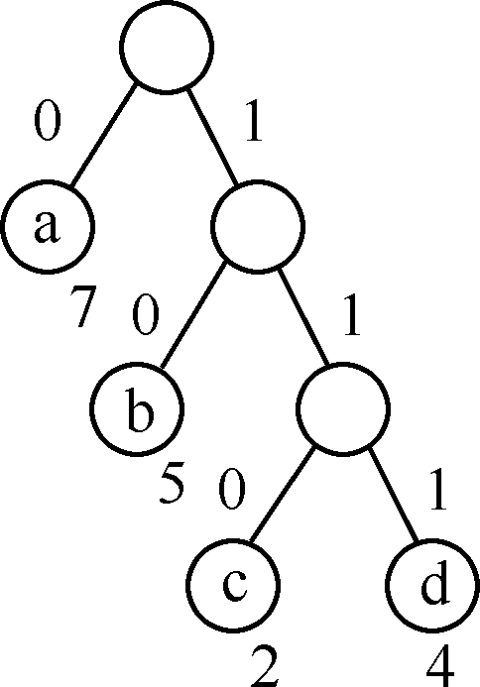
5.2 案例引入--数据压缩
将数据文件转换成由0、1组成的二进制串，称之为编码。
（a）等长编码方案 （b）不等长编码方案1 （c）不等长编码方案2
字符 | 编码 |  | 字符 | 编码 |  | 字符 | 编码
a | 00 |  | a | 0 |  | a | 0
b | 01 |  | b | 10 |  | b | 01
c | 10 |  | c | 110 |  | c | 010
d | 11 |  | d | 111 |  | d | 111

Slide 23
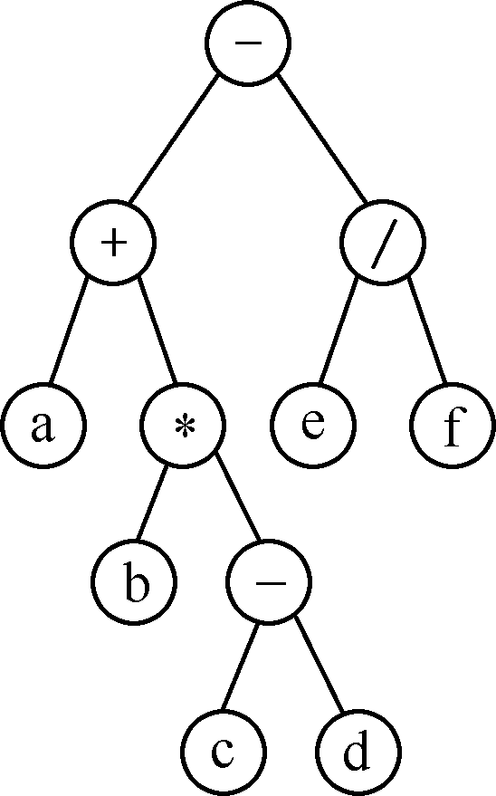
5.2 案例引入--求解表达式
以二叉树表示表达式的递归定义如下：
（1）若表达式为数或简单变量，则相应二叉树中仅有一个根结点，其数据域存放该表达式信息；
（2）若表达式为“第一操作数 运算符 第二操作数”的形式，则相应的二叉树中以左子树表示第一操作数，右子树表示第二操作数，根结点的数据域存放运算符（若为一元运算符，则左子树为空），其中，操作数本身又为表达式。
(a + b *(c-d)-e/f)的二叉树

Slide 24
本章内容
1
树和二叉树的定义
2
案例引入
3
树和二叉树的抽象数据类型定义
4
二叉树的性质和存储结构
5
遍历二叉树和线索二叉树
6
树和森林
7
哈夫曼树及其应用
8
案例分析与实现

Slide 25
5.3 树和二叉树的抽象数据类型定义
ADT Tree{
数据对象D:D是具有相同特性的数据元素的集合。
数据关系R:
若D为空集，则称为空树；
若D中仅含一个数据元素，则R为空集；
其他情况下的R存在二元关系：
① root 唯一 //根的说明
② Dj∩Dk= Φ //子树不相交的说明
③ …… //数据元素的说明

Slide 26
5.3 树和二叉树的抽象数据类型定义
基本操作：
(1)初始化树 InitTree(＆T)
(2)销毁树 DestroyTree(&T)
(3)创建树 CreateTree(&T, definition)
(4)清空树 ClearTree(&T)
(5)判空 TreeEmpty(T)
(6)求树深度 TreeDepth(T)
(7)求树根 Root(T)
(8)求结点值 Value(T, cur_e)
(9)结点赋值 Assign(&T, cur_e, value)

Slide 27
5.3 树和二叉树的抽象数据类型定义
(10)求双亲结点 Parent(T, cur_e)
(11)求左孩子 LeftChild(T, cur_e)
(12)求右兄弟 RightSibling(T, cur_e)
(13)插入 InsertChild(&T,p,i,c)
(14)删除 DeleteChild (&T,p,i)
(15)遍历 TraverseTree(T)
}ADT Tree

Slide 28
5.3 树和二叉树的抽象数据类型定义
ADT BinaryTree{
数据对象D:
数据关系R:
基本操作 P：
}ADT BinaryTree
若D=Φ，则R= Φ ；
若D≠Φ，则R= {H}；存在二元关系：
① root 唯一 //关于根的说明
② D_{j}∩D_{k}= Φ //关于子树不相交的说明
③ …… //关于数据元素的说明
④ …… //关于左子树和右子树的说明

Slide 29
5.3 树和二叉树的抽象数据类型定义
CreateBiTree(&T,definition)
初始条件；definition给出二叉树T的定义。
操作结果：按definition构造二叉树T。
PreOrderTraverse(T)
初始条件：二叉树T存在。
操作结果：先序遍历T，对每个结点访问一次。
InOrderTraverse(T)
初始条件：二叉树T存在。
操作结果：中序遍历T，对每个结点访问一次。
PostOrderTraverse(T)
初始条件：二叉树T存在。
操作结果：后序遍历T，对每个结点访问一次。

Slide 30
本章内容
1
树和二叉树的定义
2
案例引入
3
树和二叉树的抽象数据类型定义
4
二叉树的性质和存储结构
5
遍历二叉树和线索二叉树
6
树和森林
7
哈夫曼树及其应用
8
案例分析与实现

Slide 31
5.4 二叉树的性质和存储结构--性质
1
提问：第i层上至少有 个结点？
性质1证明：
i=1时，2^{i-1}=2⁰=1，由于只有一个根结点，所以i=1时，该命题成立。
假设j-1时命题成立，即第j-1层至多有2^{j-2}个结点，则取j时，由于二叉树中每个结点至多有两个孩子，故第j层上的结点数最多是第j-1层上最多结点数的2倍，即取i=j时，该层上至多有 2×2^{j-2}=2^{j-1}个结点。命题成立。
A
B
C
D
E
F
G
性质1：在二叉树的第i层上至多有2^{i-1}个结点

Slide 32
5.4 二叉树的性质和存储结构--性质
k
提问：深度为k时至少有 个结点？
性质2证明：
基于上一条性质，深度为k的二叉树上的结点数至多为：
2⁰+2¹+ ⋅ ⋅ ⋅ ⋅ ⋅ ⋅ +2^{k-1} = 2^{k}-1 。
A
B
C
D
E
F
G
性质2：深度为k的二叉树至多有2^{k}-1个结点（k≥1）。

Slide 33
5.4 二叉树的性质和存储结构--性质
性质3证明：
设n为二叉树的结点总数 n＝ n₀ ＋ n₁ ＋ n₂
除根结点外，其余结点都有唯一的一个进入分支。设B为二叉树中的分支数，则：B＝n-1 → B+1=n
分支由度为1和2的结点发出的，一个度为1的结点发出一个分支，一个度为2的结点发出两个分支，则：B＝ n₁ ＋2n₂
可得： n₁ ＋2n₂ +1= n₀ ＋ n₁ ＋ n₂
→ n₀ = n₂+1
A
B
C
D
E
F
G
性质3：对任何一棵二叉树，若它含有n₀个叶子结点、n₂个度为2的结点，则必存在关系式：n₀ = n₂+1。

Slide 34
5.4 二叉树的性质和存储结构--性质
只有最后一层叶子不满，且全部集中在左边
满二叉树：一棵深度为k 且有2^{k} -1个结点的二叉树。（特点：每层都“充满”了结点）
完全二叉树：深度为k 的，有n个结点的二叉树，当且仅当其每一个结点都与深度为k 的满二叉树中编号从1至n的结点一一对应
特殊二叉树：

Slide 35
5.4 二叉树的性质和存储结构--性质
满二叉树是叶子一个也不少的树，而完全二叉树虽然前n-1层是满的，但最底层却允许在右边缺少连续若干个结点。满二叉树是完全二叉树的一个特例。
特殊二叉树：

Slide 36
5.4 二叉树的性质和存储结构--性质
设一棵完全二叉树共有365个节点，则在该二叉树中叶子节点数为？
假设n₀是度为0的结点总数， n₁是度为1的结点总数，n₂是度为2的结点总数。
由二叉树的性质可知： n₀ ＝ n₂ ＋1，则n= n₀ ＋ n₁ ＋ n₂
可得：n= 2n₀ + n₁ －1
完全二叉树中度为1的结点数只有两种可能0或1，由此得到n₀ ＝(n＋1)/2或n₀ ＝n/2
本题叶子结点数：(365+1)/2=183
一棵完全二叉树有5000个结点，其叶子结点个数是( )
2500

Slide 37
5.4 二叉树的性质和存储结构--性质
k-1层
k层
2^{k−1}−1＜n≤2^{k}−1 --> 2^{k−1}≤n＜2^{k}
k−1≤log₂n＜k，因为k是整数
所以k = ⎣log₂n⎦ + 1
n
性质4：具有n个结点的完全二叉树的深度为⎣log₂n⎦+1

Slide 38
5.4 二叉树的性质和存储结构--性质
i
i
i+1
i+1
…
2i
2i+1
2i
2i+1
2i+2
2i+3
2i+2
2i+3
性质5：若对含n个结点的完全二叉树从上到下且从左至右进行1至n的编号，则对完全二叉树中任意一个编号为i的结点：
1. 若 i=1，则该结点是二叉树的根，无双亲，否则，编号为 ⎣i/2⎦ 的结点为其双亲结点；
2. 若 2i>n，则该结点无左孩子，否则，编号为2i的结点为其左孩子结点；
3. 若 2i+1>n，则该结点无右孩子结点，否则，编号为2i+1 的结点为其右孩子结点。

Slide 39
5.4 二叉树的性质和存储结构--存储结构
1. 顺序存储结构
//二叉树的最大结点数
#define MAXTSIZE 100
typedef TElemType SqBiTree[MAXTSIZE]; //0号存根
SqBiTree bt;
实现：按完全二叉树的结点层次编号，依次存放二叉树中的数据元素。结点间关系蕴含在其存储位置中

Slide 40
5.4 二叉树的性质和存储结构--存储结构
0
A
A
B
C
B
C
1
2
3
E
F
G
5
D
E
F
4
G
0 | 1 | 2 | 3 | 4 | 5
A | B | C | E | F | G | ……
0 | 1 | 2 | 3 | 4 | 5 | 6 | 7 | 8 | 9 | …
A | B | C | D | E |  | F |  |  | G | …

Slide 41
5.4 二叉树的性质和存储结构--存储结构
A
0 | 1 | 2 | 3 | 4 | 5 | 6 | …… | 14
A |  | B |  |  |  | C |  | D
B
C
D
顺序存储的优缺点
适合于完全二叉树，既不浪费存储空间，又能很快确定结点的存放位置、以及结点的双亲和左右孩子的存放位置。
对一般二叉树，可能造成存储空间的浪费。
例如，深度为k，且只有k个结点的右单枝树(每个非叶结点只有右孩子)，也需2^{k}-1个单元，即有(2^{k}-1)- k个单元被浪费。

Slide 42
5.4 二叉树的性质和存储结构--存储结构
除根结点外，其余结点有唯一的一个进入分支。分支数B＝n－1
A
B
C
D
E
2.链式存储表示
//二叉链表
typedef struct BiTNode {
TElemType data; //数据域
struct BiTNode *lchild, *rchild; //左右孩子指针
}BiTNode, *BiTree;
说明：
一个二叉链表由根指针root惟一确定。若二叉树为空，则root=NULL；若结点的某个孩子不存在，则相应指针为空
n个结点的二叉链表中，共有2n个指针域，其中只有n-1个用来指示结点的左、右孩子，其余的n+1个指针域为空

Slide 43
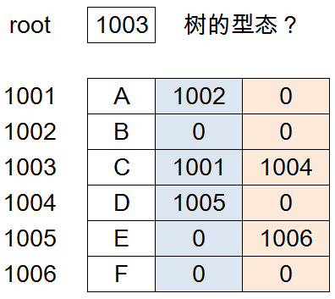
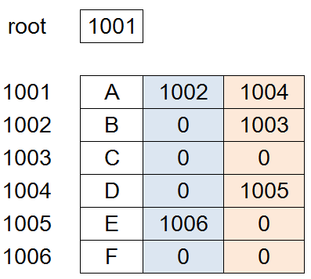
5.4 二叉树的性质和存储结构--存储结构
A
root
B
D
A
C
E
B
D
F
∧
∧
E
C
∧
∧
∧
F
∧
∧

Slide 44
5.4 二叉树的性质和存储结构--存储结构
2.链式存储表示
//三叉链表
typedef struct BiTNode {
TElemType data;
struct BiTNode *lchild, *rchild, *parent;
}BiTNode, *BiTree;

Slide 45
5.4 二叉树的性质和存储结构--存储结构
A
root
B
D
A
C
E
B
D
F
∧
∧
E
C
∧
∧
∧
F
∧
∧

Slide 46
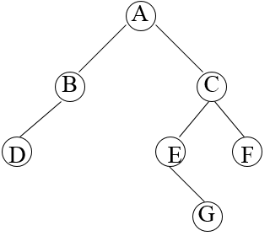
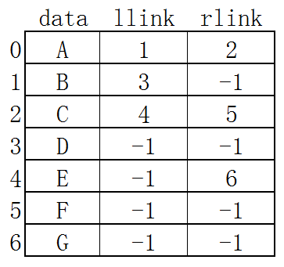
5.4 二叉树的性质和存储结构--存储结构
补充：二叉树的静态链表存储
#define MAXSIZE 20
typedef struct BiTNode {
TElemType data;
int llink, rlink;
}BiTNode;
typedef BiTNode BiTree[MAXSIZE];

Slide 47
本章内容
1
树和二叉树的定义
2
案例引入
3
树和二叉树的抽象数据类型定义
4
二叉树的性质和存储结构
5
遍历二叉树和线索二叉树
6
树和森林
7
哈夫曼树及其应用
8
案例分析与实现

Slide 48
5.5 遍历二叉树和线索二叉树--遍历二叉树
D
L
R
遍历：按某种搜索路径访问二叉树的每个结点，每个结点仅被访问一次。遍历可使二叉树中结点信息由非线性排列变为某种意义上的线性序列。即遍历的过程就是把非线性结构二叉树中的结点排成一个线性序列的过程。
遍历用途：它是树结构插入、删除、修改、查找和排序运算的前提，是二叉树一切运算的基础和核心。
遍历方式：DLR, DRL, LDR, RDL, LRD, RLD
先序遍历
中序遍历
后序遍历

Slide 49
5.5 遍历二叉树和线索二叉树--遍历二叉树
D L R
A
D L R
D L R
A
B
>
C
>
>
B
C
D L R
D
先序遍历序列：A B D C
D
>
>
先序遍历
若二叉树空，结束
若二叉树非空
访问根结点
先序遍历左子树
先序遍历右子树

Slide 50
5.5 遍历二叉树和线索二叉树--遍历二叉树
L D R
A
L D R
L D R
A
>
B
>
>
C
C
L D R
B
D
>
D
>
中序遍历序列：B D A C
中序遍历
若二叉树空，结束
若二叉树非空
中序遍历左子树
访问根结点
中序遍历右子树

Slide 51
5.5 遍历二叉树和线索二叉树--遍历二叉树
L R D
A
L R D
L R D
A
>
B
>
>
C
L R D
B
C
D
>
>
D
后序遍历序列： D B C A
后序遍历
若二叉树空，结束
若二叉树非空
后序遍历左子树
后序遍历右子树
访问根结点

Slide 52
5.5 遍历二叉树和线索二叉树--遍历二叉树
A
B
D
C
E
F
例：遍历二叉树
先序遍历
A B C D E F
中序遍历
B C A D F E
后序遍历
C B F E D A

Slide 53
5.5 遍历二叉树和线索二叉树--遍历二叉树
T
T
A
+
B
F
*
/
C
D
G
I
∧
a
∧
-
∧
d
∧
∧
e
∧
E
H
J
∧
b
∧
∧
c
∧
练习：假设访问二叉树T的结点的操作是输出结点的值，请分别写出下图所示的二叉树的先序、中序和后序序列。

Slide 54
5.5 遍历二叉树和线索二叉树--遍历二叉树
唯一确定一棵二叉树
唯一确定一棵二叉树
不能唯一确定一棵二叉树
二叉树中各结点的值均不相同
先序序列+中序序列
后序序列+中序序列
先序序列+后序序列

Slide 55
5.5 遍历二叉树和线索二叉树--遍历二叉树
中序遍历：B D C E A F H G 后序遍历：D E C B H G F A
B
A
F
B
F
A
B
F
C
G
D E
H
（B D C E）
（ F H G）
（D C E）
（ H G）

Slide 56
5.5 遍历二叉树和线索二叉树--遍历二叉树
A
B
G
C
E
H
J
D
F
I
A
先序: A CDEF H J
中序: C EDA GFI
后序: C BHGJI
B
F
C
D
G
I
E
H
J
练习. 已知二叉树的先序和中序如下，试构造出相应的二叉树
先序: ABCDEFGHIJ
中序: CDBFEAIHGJ
例. 已知一棵二叉树的先序、中序和后序序列如下，试构造出该二叉树。

Slide 57
5.5 遍历二叉树和线索二叉树--遍历二叉树
void PreOrder(BiTree T){
if (T!=NULL) {
visit(T->data);
PreOrder(T->lchild);
PreOrder(T->rchild);
}
}
void InOrder(BiTree T){
if (T!=NULL) {
InOrder(T->lchild);
visit(T->data);
InOrder(T->rchild);
}
}
void PostOrder(BiTree T){
if (T!=NULL) {
PostOrder(T->lchild);
PostOrder(T->rchild);
visit(T->data);
}
}
遍历算法的递归描述

Slide 58
5.5 遍历二叉树和线索二叉树--遍历二叉树
1
2
-
-
-
-
-
*
c
*
*
*
c
c
c
a
b
*
c
a
a
a
b
b
b
a
b
先序序列：-*abc
中序序列：a*b-c
后序序列：ab*c-
遍历算法的递归描述(左中右)

Slide 59
5.5 遍历二叉树和线索二叉树--遍历二叉树
从虚线的出发点到终点的路径上，每个结点经过3次。
第1次经过时访问＝先序遍历
第2次经过时访问＝中序遍历
第3次经过时访问＝后序遍历
1
2
-
-
-
-
*
*
*
c
c
c
*
c
时间效率:O(n)//每个结点只访问一次
空间效率:O(n)//栈占用的最大空间
a
a
a
b
b
b
a
b
递归算法逻辑清晰、易懂，但实现时由于函数调用栈层层叠加，效率不高，故有时考虑非递归算法。
遍历算法分析

Slide 60
5.5 遍历二叉树和线索二叉树--遍历二叉树
p
R
p
非递归描述中序遍历
算法思想：
从二叉树的根结点开始，令变量p为根结点，若p不为空，则令p沿左子树根结点前进，在前进过程中，把所经历的结点逐个压入栈中；
当p为空时，出栈；
若栈不空，则出栈并赋值给p，并访问该结点，再令p指向其右子树根结点；
重复上述过程，直到栈也为空时，遍历结束

Slide 61
5.5 遍历二叉树和线索二叉树--遍历二叉树
a
b
c
^
d
^
^
^
^
非递归描述中序遍历
Status Inorder(BiTree T){
InitStack(S); Push(S,T);
while(!StackEmpty(S)){
while(GetTop(S,p)&&p) //向左走到尽头
Push(S,p->lchild);
Pop(S,p); //空指针出栈
if (!StackEmpty(S)) {
Pop(S,p);//根出栈
visit(p->data);
Push(S,p->rchild); //右子树根进栈
}
}
return OK;
}

Slide 62
5.5 遍历二叉树和线索二叉树--遍历二叉树
A
B
C
D
遍历的应用1，编写求二叉树的叶子结点个数的算法。
n=0;
void CountLeaf(BiTree T)
{
if(T!=NULL)
{
if(T->lchild==NULL&&T->rchild ==NULL)
n=n+1;
CountLeaf(T->lchild);
CountLeaf(T->rchild);
}
}

Slide 63
5.5 遍历二叉树和线索二叉树--遍历二叉树
A
B
C
D
遍历的应用2，复制二叉树。
若二叉树为空，求解结束
创建新结点赋值，递归复制左子树，递归复制右子树
void Copy(BiTree T, BiTree &NewT)
{
if (T==NULL) {
NewT = NULL;
return;
}
else{
NewT = new BiTNode; NewT->data = T->data;
Copy(T->lchild, NewT->lchild);
Copy(T->rchild, NewT->rchild);
}
}

Slide 64
5.5 遍历二叉树和线索二叉树--遍历二叉树
A
B
C
D
遍历的应用3，设计算法求解给定二叉树的高度。
分析如下：
1.若二叉树为空，则其高度为0，求解结束
2.若二叉树不为空，则其高度为左右子树高度最大值加1
int Depth(BiTree T)
{
if (T==NULL)
return 0;
else
{
m=Depth(T->lchild);
n=Depth(T->rchild);
return (m>n?m:n)+1;
}
}

Slide 65
5.5 遍历二叉树和线索二叉树--遍历二叉树
遍历的应用4，按先序序列建立二叉树的二叉链表。
输入：二叉树的先序序列(注意子树为空的状态)。
结果：二叉树的二叉链表。
基本思想：输入二叉树的先序序列(设节点值是一个字符,空子树处添加#)，按先序遍历的顺序，建立二叉链表，并将该二叉链表根结点指针赋给root
int CreatePreBiTree(BiTree &T){
char ch;
cin>>ch;
if (ch=='#') T=0;
else{
T = new BiTNode;
T->data = ch;
CreatePreBiTree(T->lchild);
CreatePreBiTree(T->rchild);
}
return 1;
}

Slide 66
5.5 遍历二叉树和线索二叉树--遍历二叉树
int CreatePreBiTree(BiTree &T){
char ch;
cin>>ch;
if (ch=='#') T=0;
else{
T = new BiTNode;
T->data = ch;
CreatePreBiTree(T->lchild);
CreatePreBiTree(T->rchild);
}
return 1;
}
A
B
C
D
E
F
先序应该输入什么？
A B # C # # D # #
A
B
#
C
#
#
D
#
#
T
A
A B D # F # # # C E # # #
B
D
^
^
^
C
^
^

Slide 67
5.5 遍历二叉树和线索二叉树--线索二叉树
在n个结点的二叉链表中，有n+1个空指针域
二叉链表空间效率低，能否利用这些空闲区存放有用的信息或线索？
——可以用它来存放当前结点的某种遍历的“前驱”和“后继”等线索，以加快查找速度。
^
A
B
^
^
D
C
线索化二叉树
^
^
^
E
F
^
G
^

Slide 68
5.5 遍历二叉树和线索二叉树--线索二叉树
定义
二叉树的遍历将树转换为线性结构，在二叉树的先序、中序或后序遍历序列中两个相邻的结点互称为前驱与后继
为了保留结点在遍历序列中直接前驱和直接后继的位置信息，利用二叉链表存储结构中的那些空指针域来指示。这些指向直接前驱结点和后继结点的指针被称为线索
加上线索的二叉链表表示的二叉树叫线索二叉树
对二叉树按某种遍历次序使其变为线索二叉树的过程叫线索化

Slide 69
5.5 遍历二叉树和线索二叉树--线索二叉树
如何建立线索?
利用线索查找前驱和后继?
线索二叉树的结构
用某结点空的左指针域指出该结点在某种遍历序列中的直接前驱结点的存储地址，利用结点空的右指针域指出该结点在某种遍历序列中的直接后继结点的存储地址；对于那些非空的指针域，则仍然存放指向该结点左、右孩子。

Slide 70
5.5 遍历二叉树和线索二叉树--线索二叉树
如何区别某结点的指针域内存放的是指针还是线索？
为结点增设两个标志位域ltag和rtag：
0 lchild指向结点的左孩子
1 lchild指向结点的前驱结点
ltag ＝
0 rchild指向结点的右孩子
1 rchild指向结点的后继结点
rtag ＝
结构示意图：
lchild | data | rchild
lchild | ltag | data | rtag | rchild

Slide 71
5.5 遍历二叉树和线索二叉树--线索二叉树
线索二叉树结构定义
typedef struct BiThrNode
{
ElemType data;
struct BiThrNode *lchild,*rchild;
int LTag, RTag;
}BiThrNode,*BiThrTree;

Slide 72
5.5 遍历二叉树和线索二叉树--线索二叉树
A
T
A
0
0
B
D
1
B
D
0
0
1
C
E
C
1
1
E
A
T
1
1
^
0
0
先序(ABCDE)线索二叉树
T
A
1
0
0
^
0
0
1
B
D
^
1
B
D
0
0
1
C
1
1
E
1
1
中序(BCAED)线索二叉树
C
1
^
1
E
1
1
后序(CBEDA)线索二叉树

Slide 73
5.5 遍历二叉树和线索二叉树--线索二叉树
0 1
ThrT
A
B
D
0 A 0
C
E
1 B 0
0 D 1
1 C 1
1 E 1
带头结点的中序(BCAED)线索二叉树
增设一头结点，其结构与线索二叉树的结点一样，数据域不存放信息，左指针域指向二叉树的根结点，右指针域指向某种遍历时访问的最后一个结点。原二叉树在某种遍历下的第一个结点的前驱线索和最后一个结点的后继线索都指向该头结点。

Slide 74
5.5 遍历二叉树和线索二叉树--线索二叉树
如何建立中序线索化？
遍历每个结点线索化操作包括：
若左子树为空,左标志置1,左指针指向其前驱;
若右子树为空,右标志置1,右指针指向其后继;
进行线索化时，应知道每个结点的前驱和后继结点的地址。对于前驱结点的指针值，可设一指针变量pre来记录。而对于其后继结点的指针值，是按遍历次序进行的，线索该结点时还不知道。
实质：遍历过程中修改空指针的过程

Slide 75
5.5 遍历二叉树和线索二叉树--线索二叉树
if (p->lchild==NULL){p->ltag=1;p->lchild=pre;}
if (pre->rchild==NULL){pre->rtag=1; pre->rchild=p;}
0 1
Thrt
中序：BCAED
p
T
A
pre
B
D
pre
p
1
1
C
E
对于p所指结点的线索化分为两步：
p所指结点的前驱线索化；
p所指结点的前驱结点(由pre指示)的后继线索化。

Slide 76
5.5 遍历二叉树和线索二叉树--线索二叉树
中序遍历二叉树T，并将其中序线索化，head指向头结点
int InOrderThr(BiThrTree head, BiThrTree T){
if ( (head=new BiThrNode)==0)
return 0;
head->ltag=0; head->rtag=1; head->rchild=head;
if (T==NULL) head->lchild =head;
else {
head->lchild=T; pre=head;
InThreading(T);
pre->rchild=head; pre->rtag=1;//最后一个节点线索化
head->rchild=pre;
}
return 1;
}

Slide 77
6.5 遍历二叉树和线索二叉树--线索二叉树
中序遍历进行中序线索化
void InThreading(BiThrTree p){
if (p){
InThreading(p->lchild); //左子树线索化
if (p->lchild==0){p->ltag=1; p->lchild=pre;} //前驱线索化
if (pre->rchild==0){pre->rtag=1; pre->rchild=p;} //后继线索化
pre=p; //使pre指向p的前驱
InThreading(p->rchild); //右子树线索化
}
}

Slide 78
5.5 遍历二叉树和线索二叉树--线索二叉树
pre
T
p
pre
pre
A
p
p
B
pre
p
pre
E
p
C
F
pre
p
p
D
G
pre
pre
p
p
H
K
pre
线索化
void InThreading(p) {
if(p){
//左子树线索化
InThreading(p->lchild);
if(p->lchild==0){//前驱线索化
p->ltag=1; p->lchild=pre;}
if (pre->rchild==0){//后继线索化
pre->rtag=1; pre->rchild=p; }
pre=p; //使pre指向p的前驱
//右子树线索化
InThreading(p->rchild);}
}

Slide 79
5.5 遍历二叉树和线索二叉树--线索二叉树
A
A
B
C
B
E
D
E
F
C
F
G
H
I
D
G
H
K
练习
1. 对下面左图二叉树进行先序线索化
2. 对下面右图二叉树进行后序线索化

Slide 80
5.5 遍历二叉树和线索二叉树--线索二叉树
BiThrTree InPreNode(BiThrTree p){
BiThrTree pre;
pre=p->lchild;
if (p->ltag!=1){
while(pre->rtag==0)
pre=pre->rchild;
}
return(pre);
}
中序线索二叉树中查找任意结点的前驱结点
如果该结点的左标志为1，那么其左指针域所指向的结点便是它的前驱结点；
如果该结点的左标志为0，表明该结点有左孩子，根据中序遍历的定义，它的前驱结点是以该结点的左孩子为根结点的子树的最右结点，即沿着其左子树的右指针链向下查找，当某结点的右标志为1时，它就是所要找的前驱结点。

Slide 81
5.5 遍历二叉树和线索二叉树--线索二叉树
BiThrTree InPostNode(BiThrTree p){
BiThrTree post;
post=p->rchild;
if (p->rtag!=1){
while(post->ltag==0)
post=post->lchild;
}
return(post);
}
中序线索二叉树中查找任意结点的后继结点
如果该结点的右标志为1，那么其右指针域所指向的结点便是它的后继结点；
如果该结点的右标志为0，表明该结点有右孩子，根据中序遍历的定义，它的后继结点是以该结点的右孩子为根结点的子树的最左结点，即沿着其右子树的左指针链向下查找，当某结点的左标志为1时，它就是所要找的后继结点。

Slide 82
5.5 遍历二叉树和线索二叉树--线索二叉树
BiThrTree Search(BiThrTree head,ElemType x) {
BiThrTree p;
p=head->lchild;//root
while(p->ltag==0&&p!=head) p=p->lchild;//第一个节点
while(p!=head && p->data!=x) p=InPostNode(p);
if (p==head) {
cout<<"没找到!\n"; return 0; }
else return p;
}
中序线索二叉树上查找值为x的结点
利用在中序线索二叉树上寻找后继结点和前驱结点的算法，既不用栈也不用递归就可以访问到二叉树的所有结点。
先找到按中序遍历的第一个结点，然后依次查询后继
先找到按中序遍历的最后一个结点，然后依次查询前驱

Slide 83
本章内容
1
树和二叉树的定义
2
案例引入
3
树和二叉树的抽象数据类型定义
4
二叉树的性质和存储结构
5
遍历二叉树和线索二叉树
6
树和森林
7
哈夫曼树及其应用
8
案例分析与实现

Slide 84
5.6 树和森林--树的存储结构
树的存储结构
1.双亲表示法
2.孩子表示法
3.孩子兄弟表示法

Slide 85
5.6 树和森林--树的存储结构
1.双亲表示法
树中的每个结点(除根结点)都有唯一的一个双亲结点，可用一组连续的存储空间(一维数组)存储树中的各个结点。
数组中的元素表示树中的一个结点，包括结点本身的信息以及结点的双亲结点在数组中的位置
用parent域的值为-1表示该结点无双亲结点(根结点)

Slide 86
5.6 树和森林--树的存储结构
1.双亲表示法
#define MAX_TREE_SIZE 100
typedef struct PTNode {
TElemType data;
int parent; //双亲位置
} PTNode;
typedef struct {
PTNode nodes [MAX_TREE_SIZE];
int r, n; //根的位置和结点个数
} PTree;
A
data parent
B
C
D
0
1
2
3
4
5
6
A
-1
B
0
E
F
C
0
D
0
G
E
2
F
2
G
5
r = 0
n = 7

Slide 87
5.6 树和森林--树的存储结构
2.孩子表示法
多重链表法
A
data | child1 | child2 | …… | childd
B
C
D
data | degree | child1 | child2 | …… | childd
E
F
G

Slide 88
5.6 树和森林--树的存储结构
2.孩子表示法
孩子链表法
主体一维数组的每一个元素有两个域组成：一个域用来存放结点信息，另一个用来存放指针，指向由该结点孩子组成的链表的首位置。
每个节点建立一个孩子链表。由两个域组成，一个存放孩子结点在一维数组中的序号，另一个是指针域指向下一个孩子。

Slide 89
5.6 树和森林--树的存储结构
2.孩子表示法
孩子链表法
typedef struct CTNode { //孩子结点结构
int child;
struct CTNode *next;
}*ChildPtr;
typedef struct { //双亲结点结构
TElemType data;
ChildPtr firstchild; //孩子链的头指针
}CTBox;
typedef struct { //树结构
CTBox nodes[MAX_TREE_SIZE];
int n, r; //结点数和根的位置
}CTree;

Slide 90
5.6 树和森林--树的存储结构
parent
data firstchild
0
1
2
3
4
5
6
1
2
3
-1
A
A
0
B
B
C
D
0
C
4 5
0
D
E
F
2
E
G
2
F
6
5
G
带双亲的孩子链表
r = 0
n = 7
2.孩子表示法
孩子链表法

Slide 91
5.6 树和森林--树的存储结构
firstchild data nextsibling
左孩子右兄弟
3.孩子兄弟表示法
每个结点包括数据域，指向该结点的第一个孩子结点和下一个兄弟结点的指针。
描述如下：
typedef struct CSNode {
TElemType data；
struct CSNode *firstchild, *nextsibling；
}CSNode, *CSTree；

Slide 92
5.6 树和森林--树的存储结构
A
B
C
D
A
root
A
E
F
B
C
D
B
G
E
F
C
G
E
D
F
G
3.孩子兄弟表示法

Slide 93
5.6 树和森林--森林与二叉树的转换
1. 树转换为二叉树
树中每个结点可能有多个孩子，但二叉树中每个结点最多只能有两个孩子。树中每个结点最多只有一个最左的孩子和一个右邻的兄弟。树是无序的，为避免发生混淆，约定树中每一个结点的孩子也按从左到右的次序。

Slide 94
5.6 树和森林--森林与二叉树的转换
A
A
B
左孩子
右兄弟
B
C
D
E
C
E
F
F
D
1. 树转换为二叉树
将一棵树转换为二叉树的方法：
1.树中所有相邻兄弟之间加一条连线。
2.对树中的每个结点，只保留它与第一个孩子结点之间的连线，删去它与其它孩子结点之间的连线。
3.以树的根结点为轴心，将整棵树顺时针转动一定的角度，使之结构层次分明。

Slide 95
5.6 树和森林--森林与二叉树的转换
对应
存储
存储
解释
解释
1. 树转换为二叉树

Slide 96
5.6 树和森林--森林与二叉树的转换
2. 森林转换为二叉树
森林是若干棵树的集合，只要将森林中各棵树的根视为兄弟，每棵树都用二叉树表示，这样森林也同样可以用二叉树表示。
森林转换为二叉树的方法：
1. 将森林中的每棵树转换成相应的二叉树。
2. 第一棵二叉树不动，从第二棵二叉树开始，依次把后一棵二叉树的根结点作为前一棵二叉树根结点的右孩子，当所有二叉树连起来后，此时所得到的二叉树就是由森林转换得到的二叉树。

Slide 97
5.6 树和森林--森林与二叉树的转换
A
E
G
B
C
D
F
H
I
A
A
E
G
B
E
B
F
H
C
F
G
C
D
H
D
I
I
2. 森林转换为二叉树

Slide 98
5.6 树和森林--森林与二叉树的转换
3.二叉树转换为树和森林
依据二叉树的根结点有无右分支，将一棵二叉树还原为树或森林，方法如下：
若某结点是其双亲的左孩子，则把该结点的右孩子、右孩子的右孩子，……，都与该结点的双亲结点用虚线连起来；
删去原二叉树中所有的双亲结点与右孩子结点的连线（虚线部分不能删）；
整理由1、2两步所得到的树或森林，使之结构层次分明，将虚线改成实线。

Slide 99
5.6 树和森林--森林与二叉树的转换
A
A
B
E
B
C
D
C
F
G
D
H
E
G
I
F
H
I
3.二叉树转换为树和森林

Slide 100
5.6 树和森林--森林与二叉树的转换
A
J
K
O
B
E
G
L
N
P
C
D
F
H
I
M
A
B
C
D
E
F
G
H
I
J
K
L
M
N
O
练习：
将下图中的森林转换为对应的二叉树。
将下图中二叉树转换为森林。

Slide 101
5.6 树和森林--树和森林的遍历
A
B
A
E
C
B
C
D
F
D
E
F
树的遍历与转换的相应二叉树的遍历序列有什么关系？
1.树的遍历
在树和森林中，一个结点可能有两棵以上的子树，所以不讨论中序遍历， 只讨论先序遍历和后序遍历。
先序遍历
访问根结点；
按照从左到右的顺序先序遍历根结点的每一棵子树。
A B E C F D
后序遍历
按照从左到右的顺序后序遍历根结点的每一棵子树；
访问根结点。
E B F C D A

Slide 102
5.6 树和森林--树和森林的遍历
A
2.森林的遍历
先序遍历
若森林非空，则：
访问森林中第一棵树的根结点；
先序遍历第一棵树的根结点的子树；
先序遍历去掉第一棵树后的子森林。
A B C D E F G H I
中序遍历
若森林非空，则：
中序遍历第一棵树的根结点的子树；
访问森林中第一棵树的根结点；
中序遍历去掉第一棵树后的子森林。
B C D A F E H I G
B
E
A
C
F
G
D
H
B
C
D
I
E
G
F
H
I
森林的遍历与转换的相应二叉树的遍历序列有什么关系？

Slide 103
本章内容
1
树和二叉树的定义
2
案例引入
3
树和二叉树的抽象数据类型定义
4
二叉树的性质和存储结构
5
遍历二叉树和线索二叉树
6
树和森林
7
哈夫曼树及其应用
8
案例分析与实现

Slide 104
5.7 哈夫曼树及其应用--基本概念
从树中一个结点到另一个结点之间的分支构成这两个结点之间的路径
将树中结点赋给一个有着某种含义的数值，称为该结点的权。从根结点到该结点之间的路径长度与该结点的权的乘积
路径
结点的路径长度
从根结点到该结点的路径上分支的数目
树的路径长度
树中所有叶子结点的带权路径长度之和
WPL(T) = Σw_{k}l_{k} (对所有叶子结点)。
树中每个结点的路径长度之和
带权路径长度
a
树的带权路径长度
b
c
6
d
e
18
f
g

Slide 105
5.7 哈夫曼树及其应用--基本概念
2
7
c
a
4
5
7
5
2
4
d
b
a
b
c
d
7
5
2
4
a
b
c
d
WPL1=7*2+5*2+2*2+4*2=36
WPL2=7*3+5*3+2*1+4*2=46
WPL3=7*1+5*2+2*3+4*3=35
在所有含n个叶子结点、并带不同权值的二叉树中，必存在一棵其带权路径长度最小的二叉树，称为最优二叉树或哈夫曼树。

Slide 106
5.7 哈夫曼树及其应用--构造
基本思想：使权大的结点靠近根
操作要点：对权值的合并、删除与替换，总是合并当前值最小的两个
18
a
7
11
b
5
6
a
b
c
d
7
5
2
4
c
2
d
4
哈夫曼（Huffman）树的构造方法:
根据给定的n个权值{w1, w2, …, wn}，构造n棵二叉树的集合F = {T1, T2, … , Tn}，其中每棵二叉树中均只含一个带权值为wi的根结点，其左、右子树为空树；
在F中选取两棵根结点权值最小的树作为左右子树构造一棵新二叉树，并且置新二叉树根结点权值为左右子树上根结点的权值之和；
从F中删去这两棵树，同时加入新树；
重复2和3两步，直至F中只含一棵树。

Slide 107
5.7 哈夫曼树及其应用--构造
7
5
2
4
a
b
c
d
7
7
11
18
5
6
a
b
a
2
4
5
7
c
d
b
a
2
4
5
c
d
b
7
2
4
a
c
d
5
b
2
4
c
d
基本思想：
使权大的结点靠近根
操作要点：对权值的合并、删除与替换，总是合并当前值最小的两个
哈夫曼树的构造

Slide 108
5.7 哈夫曼树及其应用--构造
例 w={5, 29, 7, 8, 14, 23, 3, 11}
29
29
42
14
15
19
23
5
29
7
8
14
23
3
11
7
8
8
11
29
7
8
14
23
11
8
3
5
3
5
58
42
29
14
23
11
8
15
19
23
29
29
3
5
7
8
11
8
14
15
29
14
23
15
19
3
5
7
8
7
8
8
100
11
3
5
42
58
29
23
19
29
19
23
29
29
8
11
14
15
8
11
14
15
3
5
7
8
3
5
7
8

Slide 109
5.7 哈夫曼树及其应用--构造
由哈夫曼树构造思想可知，初始森林中共有n棵二叉树，每棵树中都仅有一个孤立的结点，接着将当前森林中的两棵根结点权值最小的二叉树合并成一棵新的二叉树。每合并一次，森林中就减少一棵树。显然要进行n-1次合并，才能使森林中的二叉树的数目，由n棵减少到只剩下一棵最终的哈夫曼树。并且每次合并，都要产生一个新结点。合并n-1次共产生n-1个新结点，并且它们都是具有两个孩子的分支结点。可得，最终求得的哈夫曼树中共有2n-1个结点。
由哈夫曼树构造思想得知，初始森林中共有n棵二叉树，每棵树中都仅有一个孤立的结点，接着将当前森林中的两棵根结点权值最小的二叉树合并成一棵新的二叉树。每次都是将两个子树合并，所以不存在度为1的结点
哈夫曼树特点
哈夫曼树中不存在度为1的结点
n个叶子结点构造的哈夫曼树中，共有2n-1个结点

Slide 110
5.7 哈夫曼树及其应用--编码
在远程通讯中，要将待传字符转换成二进制的字符串，怎样编码才能使它们组成的报文在网络中传得最快？
ABACCDA
00 01 00 10 10 11 00
0 00 0 1 1 01 0
出现次数较多的字符采用尽可能短的编码

Slide 111
5.7 哈夫曼树及其应用--编码
ABACCDA
0000
AAAA ABA BB
译码
000011010
关键：要设计长度不等的编码，则必须使任一字符的编码都不是其他字符的编码的前缀－前缀编码

Slide 112
5.7 哈夫曼树及其应用--编码
利用哈夫曼树可以构造一种不等长的二进制编码，并且构造所得的哈夫曼编码是一种最优前缀编码，即使所传电文的编码总长度最短。
编码方法：
构造哈夫曼树
约定树的左边为0，右边为1
叶子编码（根到叶子的路径）即为哈夫曼编码

Slide 113
5.7 哈夫曼树及其应用--编码
例 要传输的字符集 D={A, U, S, T, C}，各字符出现频率w={2, 3, 3, 5, 2}，构造哈夫曼编码。
A
U
S
T
C
哈夫曼编码：
2
3
3
5
2
A：
U：
S：
T：
C：
1 0 0
0 0
0 1
1 1
1 0 1
15
电文000111101译文?
0
1
6
9
0
1
0
1
AUST的编码电文是多少？
100 00 01 11
U
S
4
T
0
1
A
C

Slide 114
5.7 哈夫曼树及其应用--编码
哈夫曼译码
从根开始遇0向左，遇1向右，一旦到达叶子结点，则译出一个字符
反复由根出发，直到译码完成。
电文 1 0 0 0 0 0 1 1 1 的译文?
0
1
A
U
S
T
0
1
0
1
U
S
T
0
1
A
C

Slide 115
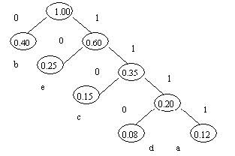
5.7 哈夫曼树及其应用--编码
例 设一组电文的字符集D及其概率分布W为：D={a,b,c,d,e}，W={0.12，0.40，0.15，0.08，0.25}，构造哈夫曼树及其对应的编码。

Slide 116
5.7 哈夫曼树及其应用--编码
实现哈夫曼编码的算法可分为两大部分：
1.构造哈夫曼树；
2.在哈夫曼树上求叶结点的编码。
求哈夫曼编码，实质上就是在已建立的哈夫曼树中，从叶结点开始，沿结点的双亲链域回退到根结点，每回退一步，就走过了哈夫曼树的一个分支，从而得到一位哈夫曼码值，由于一个字符的哈夫曼编码是从根结点到相应叶结点所经过的路径上各分支所组成的0，1序列，因此先得到的分支代码为所求编码的低位码，后得到的分支代码为所求编码的高位码。

Slide 117
5.7 哈夫曼树及其应用--编码
哈夫曼树的存储
哈夫曼树中没有度为1的结点，则一棵有n个叶子结点的哈夫曼树共有2n-1个结点，则可以存储在一个大小为2n-1的一维数组中。
typedef struct{
int weght;
int parent, lchild, rchild;
}HTNode, *HuffmanTree;
typedef char** HuffmanCode

Slide 118
5.7 哈夫曼树及其应用--编码
哈夫曼树构造算法
1. 初始化HT[1…2n-1]：lch=rch=parent=0
2. 输入初始n个叶子结点：置HT[1...n]的weight值
3. 进行以下n-1次合并，依次产生HT[i]，i=n+1，...，2n-1：
(1)在HT[1...i-1]中选两个未被选过的weight最小的两个结点HT[s1]和HT[s2] (从parent = 0 的结点中选)
(2)修改HT[s1]和HT[s2]的parent值：parent=i
(3)置HT[i]：weight=HT[s1].weight + HT[s2].weight , lch=s1, rch=s2

Slide 119
5.7 哈夫曼树及其应用--编码
void CreatHuffmanTree (HuffmanTree HT,int n){
if(n<=1)return;
m=2*n-1;
HT=new HTNode[m+1];//0号单元未用，HT[m]表示根结点
for(i=1;i<=m;++i) { HT[i].lch=0; HT[i].rch=0; HT[i].parent=0; }
for(i=1;i<=n;++i) cin>>HT[i].weight;
for( i=n+1;i<=m;++i) {
//选择两个双亲域为0 且权值最小的结点，返回它们在HT中的序号s1和s2
Select(HT,i-1, s1, s2);
HT[s1].parent=i; HT[s2] .parent=i; //表示从F中删除s1,s2
HT[i].lch=s1; HT[i].rch=s2 ; //s1,s2分别作为i的左右孩子
HT[i].weight=HT[s1].weight + HT[s2] .weight;
}
}

Slide 120
5.7 哈夫曼树及其应用--编码
void CreatHuffmanCode(HuffmanTree HT, HuffmanCode &HC, int n){
//从叶子到根逆向求每个字符的赫夫曼编码，存储在编码表HC中
HC=new char *[n+1]; //分配n个字符编码的头指针向量
cd=new char [n]; //分配临时存放编码的动态数组空间
cd[n-1]=’\0’; //编码结束符
for(i=1; i<=n; ++i){ //逐个字符求哈夫曼编码
start=n-1; c=i; f=HT[i].parent;
while(f!=0){ //从叶子结点开始向上回溯，直到根结点
--start; //回溯一次start向前指一个位置
if (HT[f].lchild= =c) cd[start]=’0’; //结点c是f的左孩子，则生成代码0
else cd[start]=’1’; //结点c是f的右孩子，则生成代码1
c=f; f=HT[f].parent; //继续向上回溯
}
HC[i]= new char [n-start]; //为第i 个字符编码分配空间
strcpy(HC[i], &cd[start]); //将求得的编码从临时空间cd复制到HC的当前行中
}
delete cd;
}

Slide 121
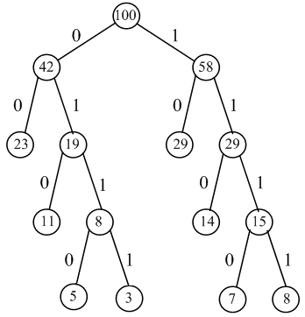
5.7 哈夫曼树及其应用--编码
例 已知某系统在通信联络中只可能出现八种字符A、B、C、D、E、F、G、H，其概率分别为0.05，0.29，0.07，0.08，0.14，0.23，0.03，0.11，试设计哈夫曼编码。

Slide 122
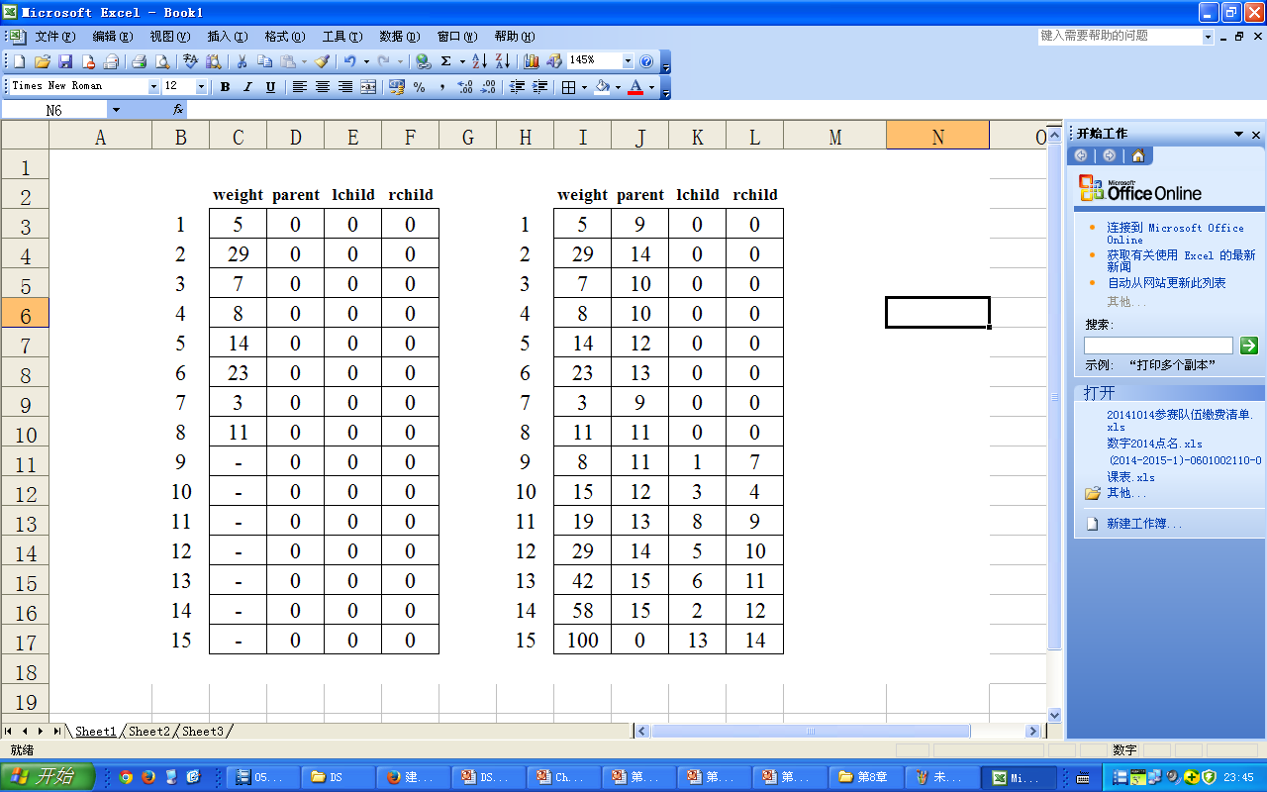
5.7 哈夫曼树及其应用--编码

Slide 123
5.7 哈夫曼树及其应用--编码
a
b
c
d
1
5
27
15
12
14
5
18
6
68
1
7
a
27
11
26
2
6
1
左1
2
41
1
41
3
7
3
5
右2
b
15
6
26
68
4
停
4
6
右3
0
c
12
d
14

Slide 124
本章内容
1
树和二叉树的定义
2
案例引入
3
树和二叉树的抽象数据类型定义
4
二叉树的性质和存储结构
5
遍历二叉树和线索二叉树
6
树和森林
7
哈夫曼树及其应用
8
案例分析与实现

Slide 125
小结
1、定义和性质
树
顺序结构
2、存储结构
二叉链表
链式结构
森林
二叉树
三叉链表
先序遍历
3、遍历
中序遍历
后序遍历
4、线索化：线索树
哈夫曼树
哈夫曼编码

Slide 126



